Slide 1
场景文件(.scn)格式说明
段晓悦
2017.10.11

Slide 2
简介
Introduction
组成部分
Composition
举例
Example
总结
Conclusion

Slide 3
简介
Introduction
本节将对场景文件(.scn)的各个部分进行简单介绍

Slide 4
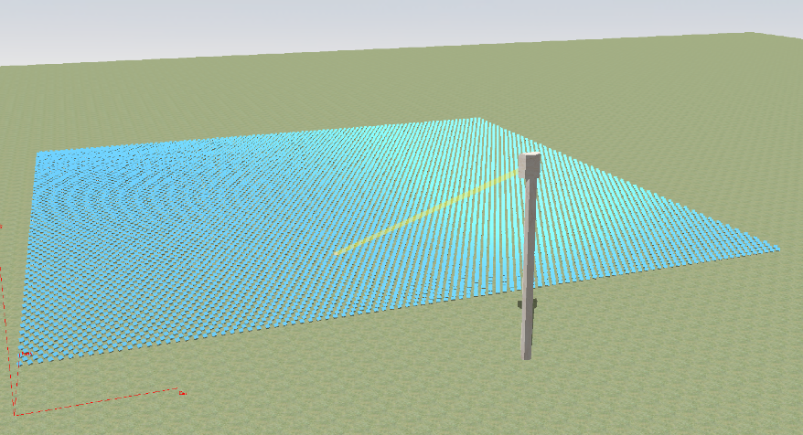
简介Introduction
一个场景(.scn)文件由四部分构成，其中
以#开头的行为注释：
①地面：规定了绘制的面积以及文件中出现的网格数目
②接收器：接收器的接收面接受镜面反射的光线
③网格：网格包含了多个定日镜，这个结构的设计将加速光线跟踪过程
④定日镜：每个反射光线的镜子成为定日镜

Slide 5
组成部分
Composition
本节将对简介部分介绍的①地面，②接收器，③网格，④定日镜
四个部分进行详细的介绍。

Slide 6
地面Ground
格式 | 参数个数举例 | 说明
ground 绘制场景的尺寸 场景中包含grid数目 | ground x z ngrid n | 绘制场景的尺寸，x方向和z方向的长度 场景中包含多少个grid
举例：
# Ground Boundary
ground 1024.0000 1024.0000
ngrid 2
1024.0(z方向)
1024.0(x方向)
图5. 场地示意图。

Slide 7


接收器Receiver
格式 | 参数个数举例 | 说明
Recv 类型 位置 几何描述 法向方向 接收面数值 end | Recv type number pos x y z size length width thickness norm u v n face face number end | 0: 长方体，1：圆台，2：圆柱… 中线点位置坐标 长宽厚（其他类型的接收面用其他参数表示） 接收面法向方向 指定哪个面是接收面（含义如图1所示）
0
0
4
1
1
1
0
5
2
2
……
图1. 不同Receiver type和不同接收面标号的含义

Slide 8
接收器Receiver
中心点位置
(0.0,100.0,3.0)
举例方形场地，参数输入如下：
# Receiver attributes
Recv 0
pos 0.000000 100.00000 0.000000
size 16.00000 10.000000 3.000000
norm 0.000000 0.0000000 1.000000
face 0
end
10
3
16
法线方向(0.0f,0.0f,1.0f)
接受面标号为0，即最靠近屏幕的面
图2.方形的接收器示意图。

Slide 9
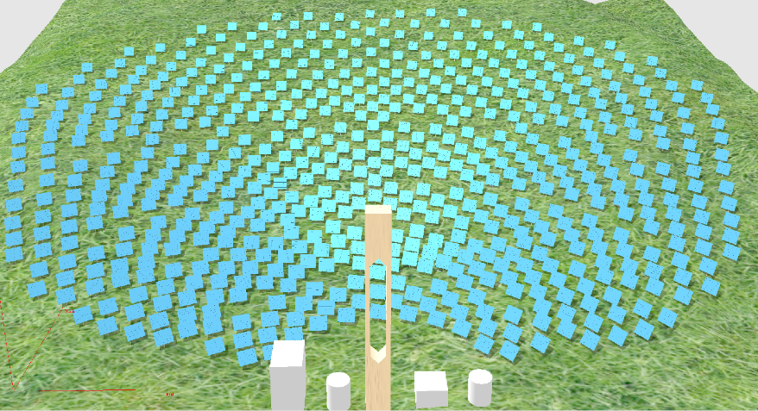
网格Grid
格式 | 参数个数举例 | 说明
Scene 网格类型 左下角位置坐标 尺寸大小 网格中网格之间的间隔 网格中定日镜数目 网格中定日镜类型 end | Scene type number pos x y z size length width thickness inter interX interY interZ n Heliostats amount type type of heliostats inside end | 0: 方形场地，1：辐射型…（如图2） 长宽厚（其他类型场地用其他参数表示） 网格之间的间隔 0: 方形定日镜，1：抛物面定日镜…（具体细节见定日镜部分）
a b
图3. 不同场地类型，图2.a是方形场地(type number=0)；
图2.b是辐射型场地(type number=1)

Slide 10
网格Grid
28
14
举例方形场地，参数输入如下：
# Grid attributes
Scene 0
pos -14.00000 5.0000000 -56.00000
size 28.000000 14.000000 28.000000
inter 14.000000 14.000000 14.000000
n 4
type 0
end
14
场地左下角位置
(-14.0, 5.0, -56.0)
14
28
图4. 图中蓝色的大括号所包含的范围是场地的尺寸信息，红色的大括号的则是网格之间的间隔。场景中定日镜数数目n可以多于或小于网格数目(图中4个子网格)，即一个网格可以包含多个或零个定日镜。且一个.scn文件内可以有多个场景。

Slide 11
定日镜Heliostat
格式 | 参数个数举例 | 说明
helio 中心点位置 几何描述 | helio pos x y z size length width thickness | 坐标位置 长宽厚（其他类型场地用其他参数表示） (定日镜的类型由它所在的网格决定)
gap 间隔 matrix 子定日镜的分布 | gap x z matrix row col | 定日镜中子定日镜之间的间隔 定日镜由row×col个子定日镜组成
a b
图6. 不同定日镜类型，图6.a是方形定日镜(type number=0)；
图6.b是抛物面定日镜(type number=1)

Slide 12
定日镜Heliostat
# Scene attributes
Scene 0
pos -14.00000 5.0000000 -56.00000
size 28.000000 14.000000 28.000000
inter 14.000000 14.000000 14.000000
n 4
type 0
end
# Heliostats
gap 0.100000 0.100000
matrix 4 2
helio -7.000000 12.000000 35.00000
10.000000 0.1000000 8.000000
gap 1.000000 1.00000
helio -7.000000 12.000000 49.00000
10.000000 0.1000000 8.000000
matrix 2 2
helio 7.0000000 12.000000 49.00000
10.000000 0.1000000 8.000000
helio 7.0000000 12.000000 49.00000
10.000000 0.1000000 8.000000
a b
图7. 图7.a是左边的所示的场景示意图，图7.b是图7.a的俯视图。其中每个定日镜的gap和matrix属性是是根据最接近的gap和matrix值确定的，比如图7.b左上角和座下角的matrix都是(4,2)，但gap值不同。

Slide 13
举例
Example
本节将举例说明.scn文件格式

Slide 14
举例Example
# Ground Boundary
ground 1024.000000 1024.000000
ngrid 2
# Receiver attributes
Recv 0
pos 0.000000 100.000000 0.000000
size 16.000000 10.000000 3.000000
norm 0.000000 0.000000 1.000000
face 0
end
# Grid1 attributes
Grid 0
pos -14.00000 5.0000000 -56.00000
size 28.000000 14.000000 28.000000
inter 14.000000 14.000000 14.000000
n 4
type 0
end
# Heliostats
gap 0.100000 0.100000
matrix 2 2
helio -7.000000 12.000000 -35.00000
10.000000 0.1000000 8.0000000
gap 1.000000 1.00000
helio -7.000000 12.000000 -49.00000
10.000000 0.1000000 8.0000000
matrix 4 2
helio 7.0000000 12.000000 -35.00000
10.000000 0.1000000 8.0000000
helio 7.0000000 12.000000 -49.00000
10.000000 0.1000000 8.0000000
# Grid2 attributes
Grid 0
pos -14.00000 5.0000000 28.000000
size 28.000000 14.000000 28.000000
inter 14.000000 14.000000 14.000000
n 4
type 0
end
# Heliostats
gap 0.100000 0.100000
matrix 2 2
helio -7.000000 12.000000 35.000000
10.000000 0.1000000 8.0000000
helio -7.000000 12.000000 49.000000
10.000000 0.1000000 8.0000000
helio 7.0000000 12.000000 35.000000
10.000000 0.1000000 8.0000000
helio 7.0000000 12.000000 49.000000
10.000000 0.1000000 8.0000000

Slide 15
举例Example
1
3
0
2
1
3
0
2
4
6
0
2
1
3
5
7
a b
图8. 图8.a是上页场景文件的场景示意图，图7.b是图7.a的俯视图。

Slide 16
总结
Conclusion

Slide 17
总结Conclusion
一个场景(.scn)文件由：①地面，②接收器，③网格，④定日镜四部分构成。
其中：
①地面定义了场景中有多少个网格；
③网格有多种类型（方形/辐射型等），并定义了其中包含的定日镜数目；
②接收器和④定日镜也有多种类型，且不同类型会有不同的几何描述。
①地面
②接收器
③网格
④定日镜

